Slide 1
Chap. 17 – Analyse de la performance financière - le bilan
2. Créer le bilan fonctionnel
L’analyse financière n’est pas réalisée directement
à partir du bilan comptable,
mais à partir d’un bilan retraité appelé : Bilan fonctionnel.
Il regroupe les postes en fonction des cycles :
d’investissement ;
de financement ;
et d’exploitation.

Slide 2
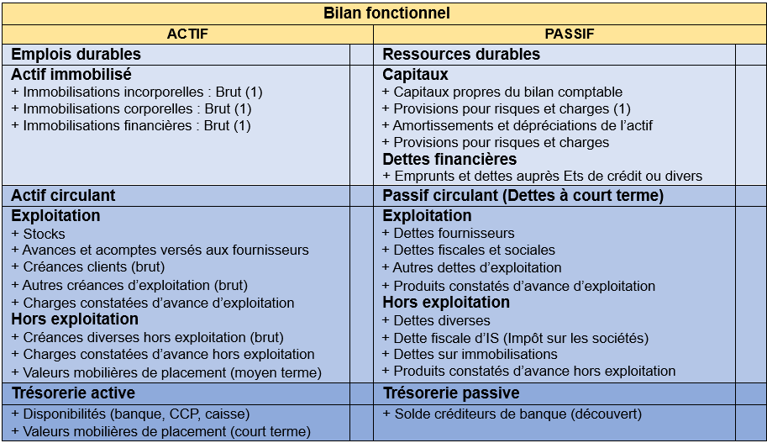
2. Créer le bilan fonctionnelle
Le classement par cycle nécessite plusieurs retraitements :
Les éléments d’actifs sont évalués à leur valeur brute, les amortissements et provisions sont considérés comme des réserves et intégrés dans les ressources propres stables.
Les dettes financières constituent des ressources durables (emprunts et dettes financières).

